Slide 1
Zwischenpräsentation Gruppe 40
Tobi, Bozho, Flo, Jan, Markus, Ole
Buchhandlung SCHILLER
Bücher, CDs und DVDs kaufen
Lesungen besuchen, Plätze reservieren
Benutzendenverwaltung
Bestellungsabwicklung

Slide 2

Zwischenpräsentation Gruppe 40
Tobi, Bozho, Flo, Jan, Markus, Ole
Generelle Organisation per
Discord
Wöchentliche Meetings
Gemeinsames Mergen
Datei- und Linkaustausch
„Forum“ für Fragen, Hilfe, Anregungen
Dudle
BBB
CodiMD (Protokolle)
Github issues
Präsenz

Slide 3
Pflichtenheft / Prototyp
Aufteilung der Aufgaben
Beibehaltung dieser
Erste Git-Konflikte
Festlegung auf IDE und Sketchingtool
Notes:
Grobe Aufteilung, Orientation videoshop (gut geklappt)
Einarbeitung in Git

Slide 4
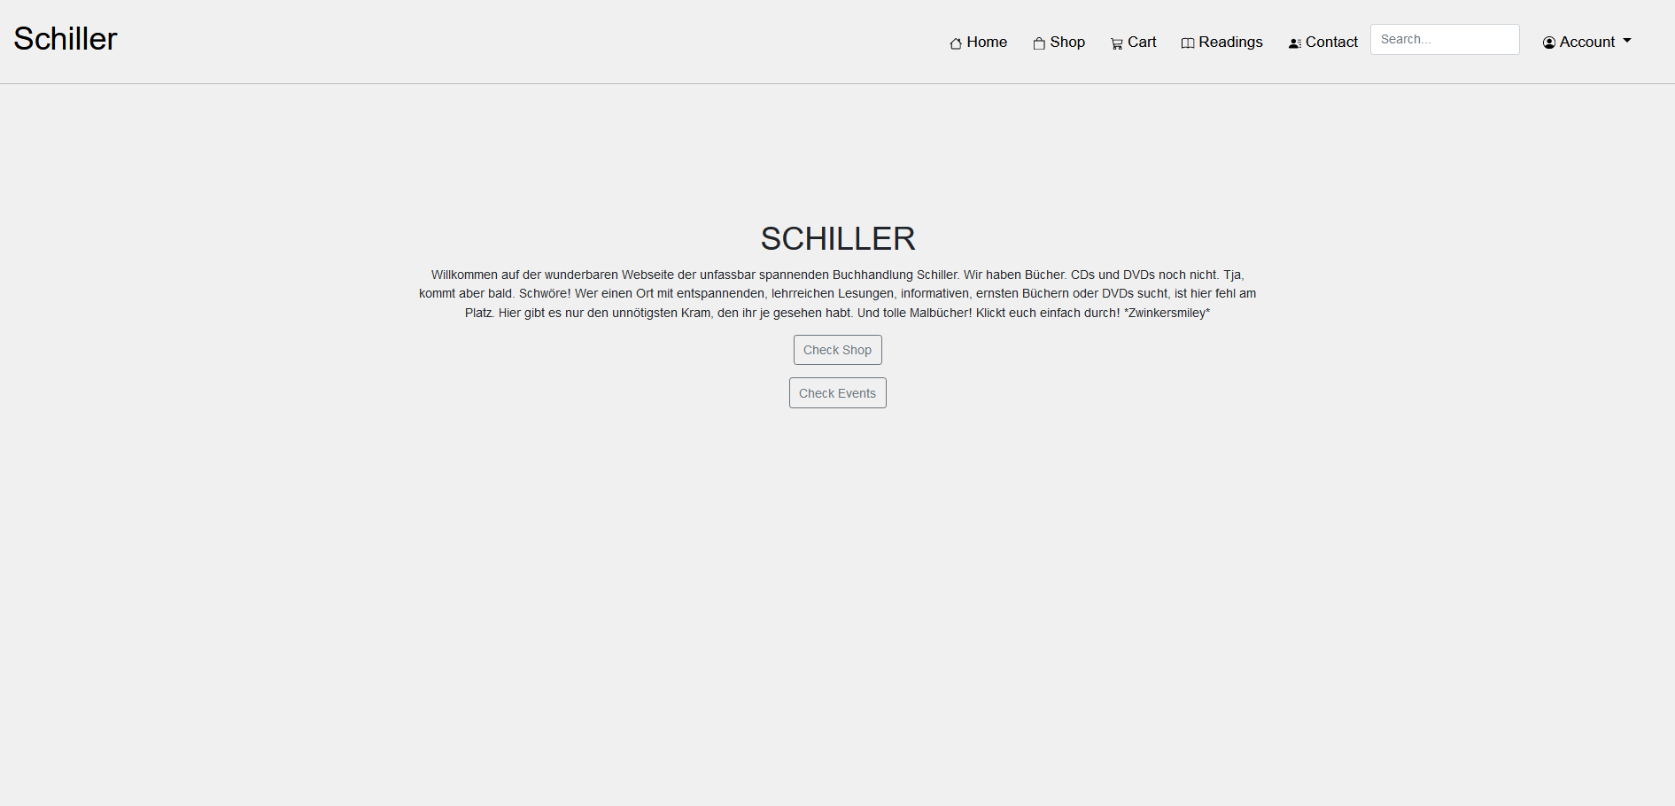
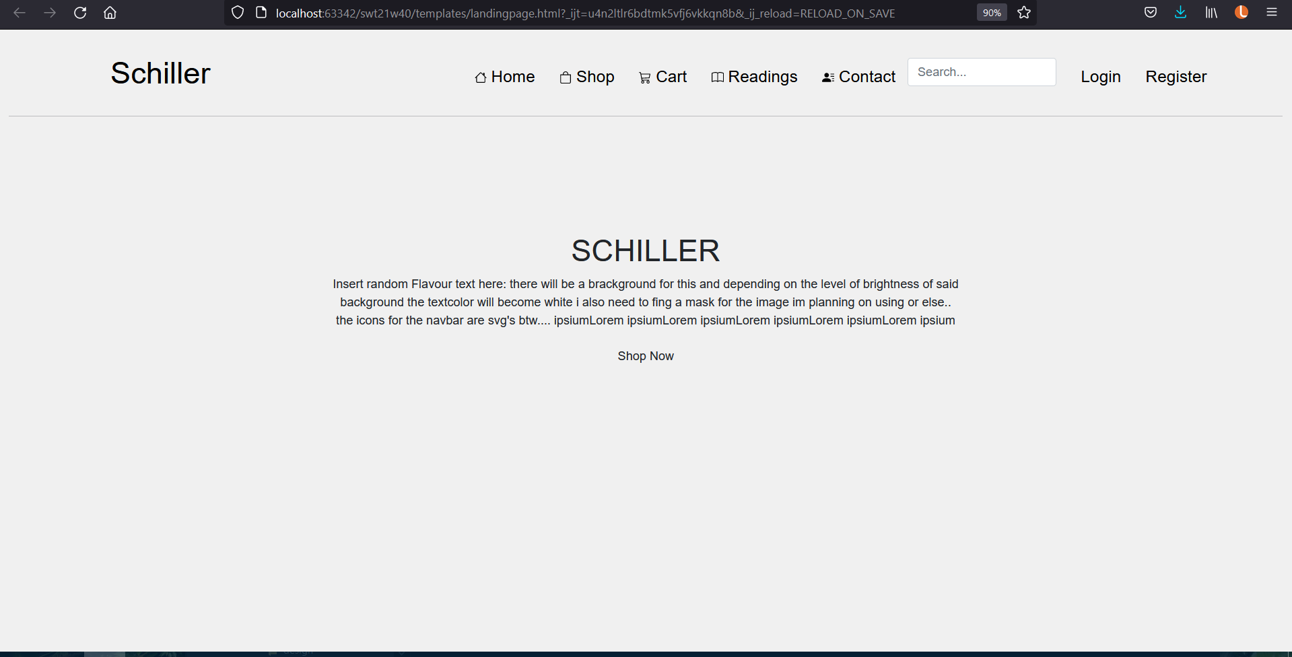
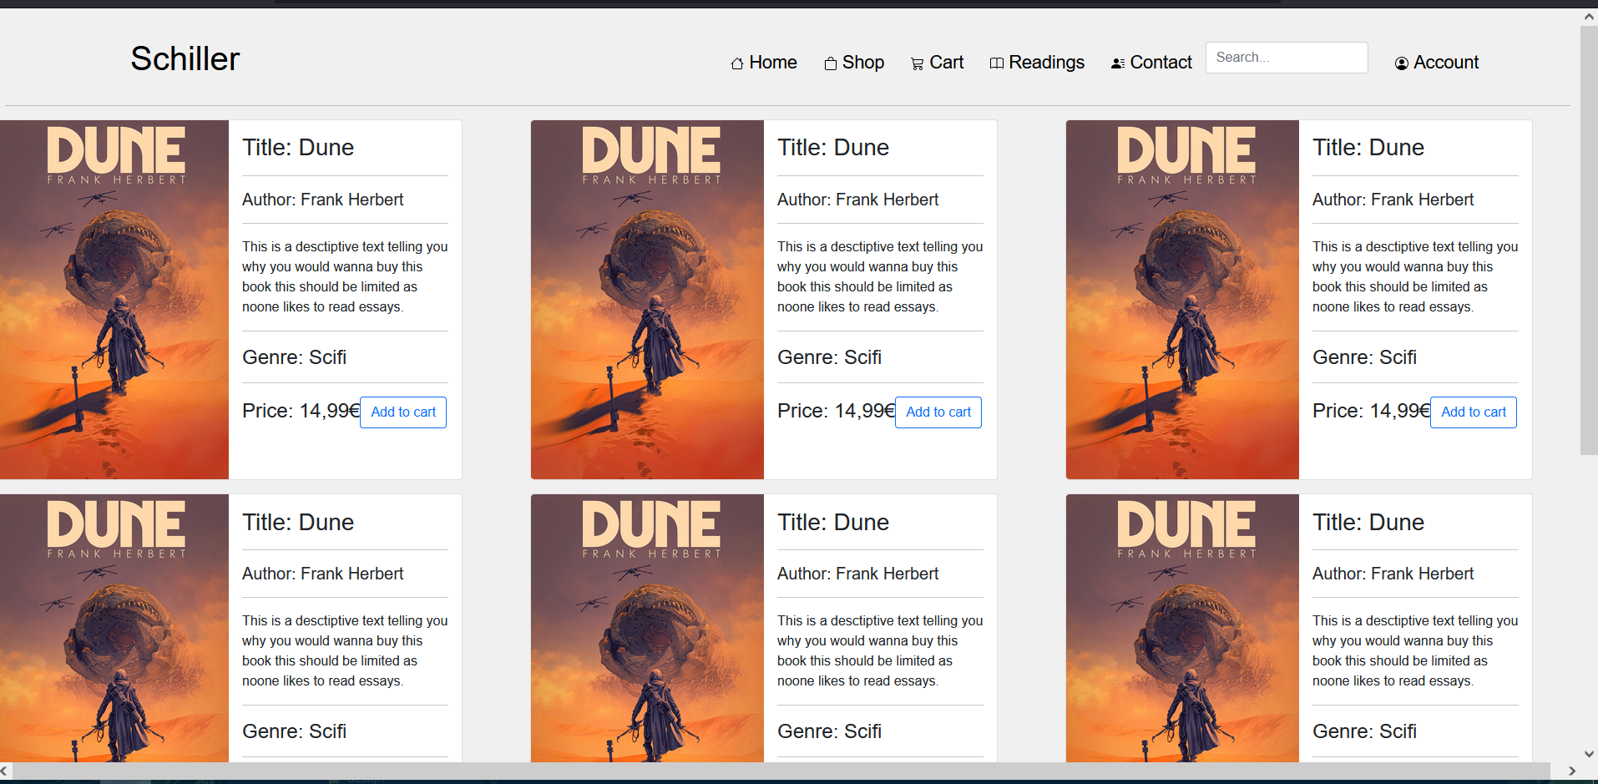
Pflichtenheft / Prototyp
Notes:
Nicht viel Änderung von Entwurf -> Prototyp bzw. App, da gutes Frontend-Gerüst in Analysephase

Slide 5
Aufteilung Devdoku/Prototyp
Prototyp
Order
User
Inventory
Dev #1
Dev #2
Dev #3
Dev #4
Dev #5
Dev #6
Devdoku
Notes:
Grobe Aufteilung
Leider nicht gut
nicht mal gemäß Aufgabenstellung

Slide 6
Aufteilung Verbesserung
Order
User
Inventory
Dev #1
Dev #2
Dev #3
Dev #4
Dev #5
Dev #6
Devdoku & Prototyp
Devdoku & Prototyp
Devdoku & Prototyp
Notes:
Trotzdem gut hingewurschtelt, indem wir Issues verteilt haben

Slide 7
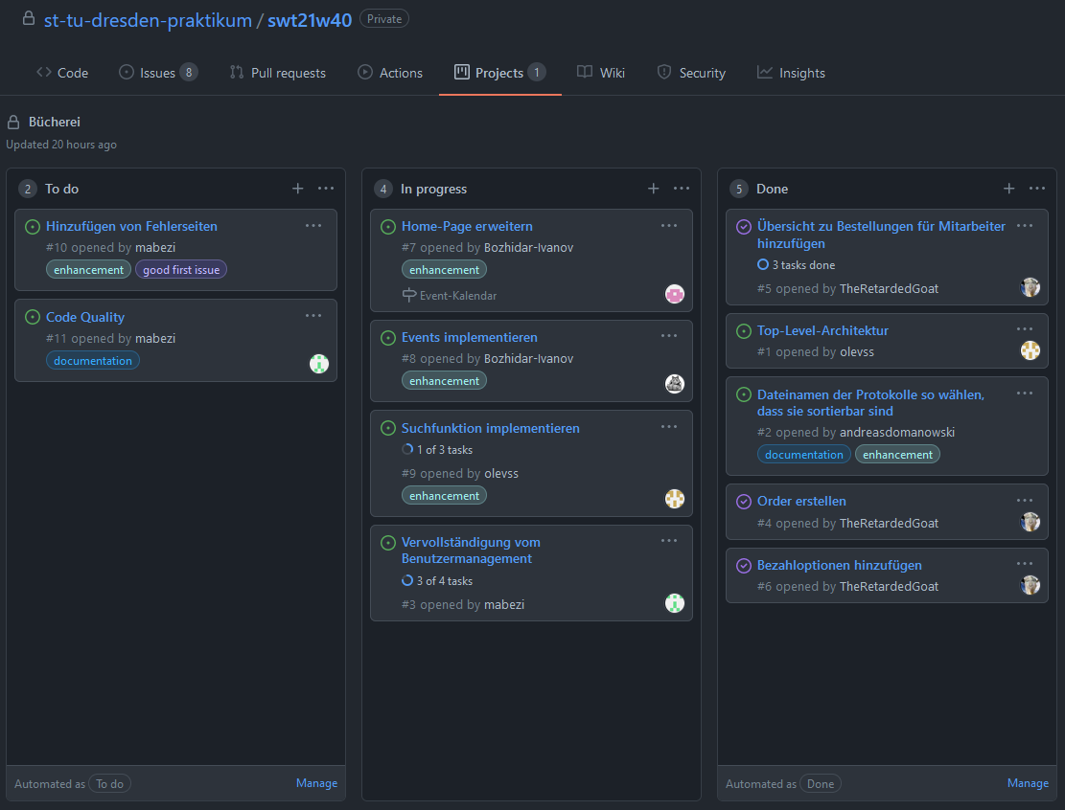
Github Organisation
Notes:
Issues aufgeteilt, jeder hat ein aktives
Englisch/Deutsch
So werden wir es weitermachen
Kalender JavaScript Library

